Slide 1
Hurokreaktorok
Készítette: Amairi Viktor
Füzék Károly
2014.04.08.

Slide 2
Az előadás vázlata
Gáz-folyadék reaktorok
  Air-lift és jet reaktorok
    Definíció
    Felépítés
    Történet
    Tulajdonságok
    Alkalmazás
    Osztályozás
    Levegőelosztók
    Fúvókák
    Áramlás
    Szubsztrátadagolás
    Anyagátadás és hold-up
    Keveredés és folyadékcirkuláció
    Hőtranszport

Slide 3
Gáz-folyadék reaktorok
Olyan reaktorok, melyekben gáz-, és folyadékfázis különíthető el.
Osztályozásuk (Schrügerl):
  Geometria alapján
    tank reaktorok (H/D < 3)
    kolonnák (H/D > 3)
  Energiabevitel módja szerint
    Külső pumpával mozgatott folyadékkal (pl.: jet reaktorok)
    Belső mechanikus eszközökkel (pl.: keverős reaktorok)
    Komprimált gázzal (pl.: buborékkolonna)

Slide 4
Gáz-folyadék reaktorok
Keverős reaktorok
  Energiabevitel mechanikusan és komprimált gázzal
Lécirkulációs reaktorok (hurokreaktorok)
  Energiabevitel folyadékszivattyúval és/vagy komprimált gázzal

Slide 5
Gáz-folyadék reaktorok
Lécirkulációs reaktorok
Belső vagy külső lécirkuláció
Lémozgatás
  Pneumatikusan
  Mechanikusan
Levegőbevitel
  Statikus levegőelosztóval: air-lift
  Dinamikus levegőelosztóval: jet

Slide 6
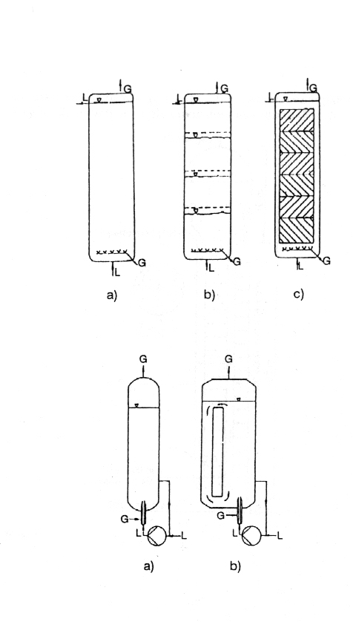
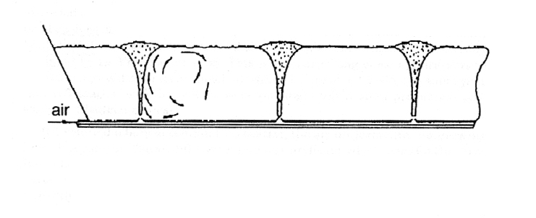
Gáz-folyadék reaktorok
Pneumatikus (gáz hajtotta) reaktorok
Szabad buborékáramlás: ha levegőztetés egymástól távol (szennyvíztisztításnál használatos)
Buborékáramlás nem akadálytalan:
  belső alkatrész nélküli
  perforált tányérokkal
  statikus keverőelemekkel
  áramlás irányítva (belső vagy külső hurok): air-lift és jet reaktorok
buborékkolonnák:
hurokreaktorok:

Slide 7
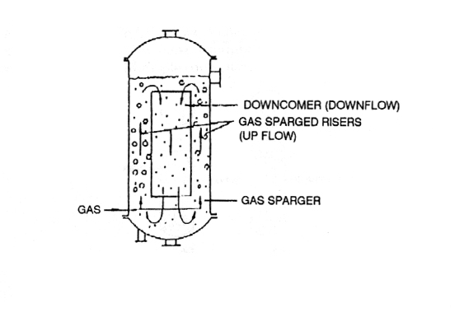
Air-lift reaktorok
Az air-lift reaktorok pneumatikus hurokreaktorok.
Statikus levegőelosztó
Felépítés:
Gázbevezetés csak az egyik zónába történik. A gáz hold-up a két zónában két különböző fluidum sűrűséget fog eredményezni (a levegőztetett zónában kisebb). A kisebb sűrűségű zónában a fluidum felfelé áramlik, míg a nagyobb sűrűségűben lefele. A sűrűségek nem egyenlítődnek ki, mert a buborékok a fermentlé felszínén szétpattannak. Így egy állandó folyadékcirkuláció alakul ki a hurokban.
ρ_{f}<ρ_{l}

Slide 8
Története
1940-es évek: első modern ipari fermentációs eljárás: penicillingyártás kevert tank reaktorral
1955: Le Francois: első air-lift reaktor szabadalmaztatása
1970-es évek: SCP fermentációs technológiák air-lift reaktorokban: nagyobb reaktorok, nagyobb oxigénigény

Slide 9
Tulajdonságok
Egyszerűbb és olcsóbb konstrukció
Nincsenek folyadékba merülő forgó alkatrészek (csapágyak, tengelytömítések elhagyása)→ sterilitás
Nagy reaktorméret lehetséges
Hűtési igény 20-25%-kal kisebb
Kisebb nyírás
Nagyobb OTR

Slide 10
Alkalmazás
Bármely gáz-folyadék, gáz-szuszpenzió fázisérintkezésen alapuló művelethez.
Gyakorlati alkalmazhatóság akkor, ha a kívánt anyag- és hőátadás elérhető elfogadható beruházási és működési költségek mellett.
Kis viszkozitású, elsősorban newtoni fermentlevek kezelése
  Főleg egysejtű mikrobák tömegtenyésztése

Slide 11
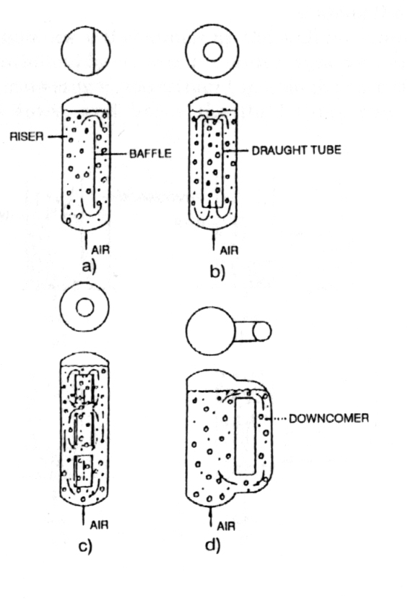
Osztályozás
Belső cirkulációjú (internal loop) reaktorok: a reaktor belső terét egy terelőelem felszálló és leszálló részre osztja.
  Osztott henger alakú (a)
  Koncentrikus csövekből álló
    2 koncentrikus cső (b)
    Több koncentrikus cső: jobb keveredés (c)

Slide 12
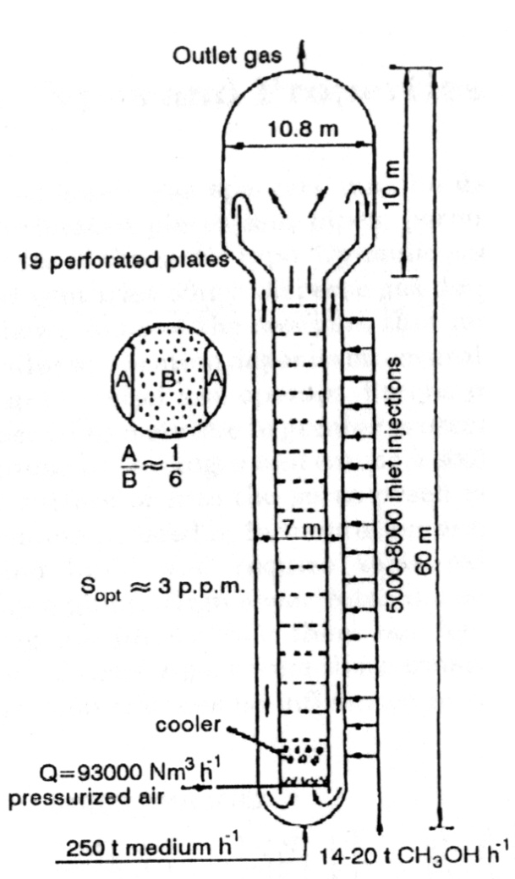
Osztályozás
Belső cirkulációjú Pressure Cycle Reactor (PCR)
  2300 m³
  55 m fermentlé
  Kedvező áramlási viszonyok
  5-6 bar hidrosztatikai nyomás
  Jó oxigénátadás (szitatányérok)
  Oxigénbevitel energiaigénye is kedvező
  70000 t/év SCP metanolon

Slide 13
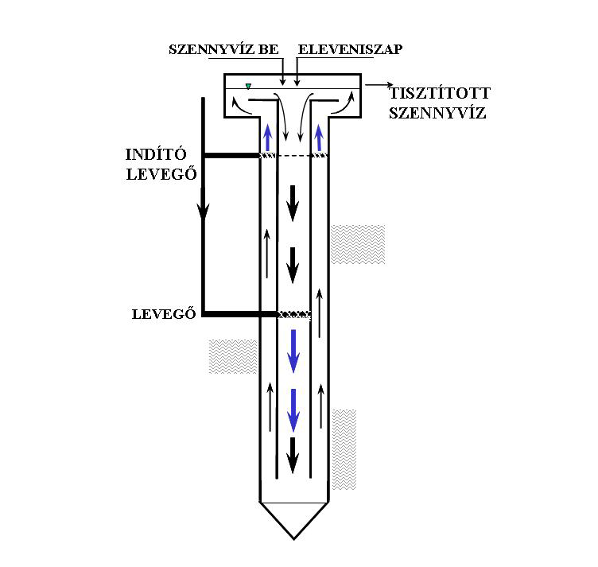
Osztályozás
Deep Shaft PCR
  Biológiai szennyvíztisztítás céljára
  H = 136 m; D = 0,5 m
  Földbe ásva
  Levegő nagy része a lefelé áramló ágba (nincs anaerob tér)
  Jó oxigénátadás
  50000 lakosú város kommunális szennyvíze tisztítható

Slide 14
Osztályozás
Külső cirkulációjú (external loop) reaktorok: a felszálló és a leszálló ág két különálló csőben, amelyek vízszintes szakaszokkal kapcsolódnak a reaktor aljához és tetejéhez:

Slide 15
Osztályozás
Külső cirkulációjú Pressure Cycle Reactor (PCR)
  Nagyobb OTR, mint a belső cirkulációjúban
    Intenzív cirkuláció miatt
  Tápanyag-adagolás a készülék alján, ahol a legnagyobb az oxigénabszorbció
  1000 t/év SCP metanolon

Slide 16
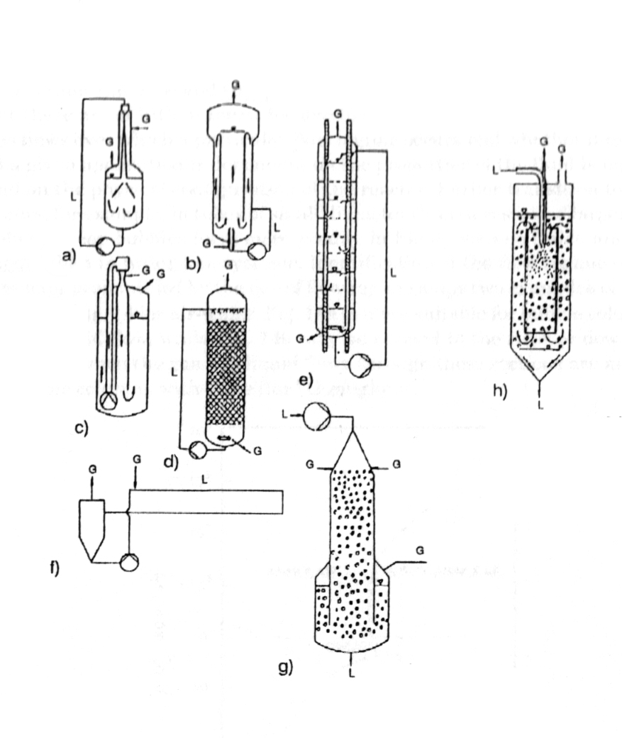
Osztályozás
Vogelbusch IZ
  Mechanikus lémozgatású, merülősugaras jet reaktor
  Dinamikus levegőelosztó
  Szivattyúba szeparátor, a fermentlé gáztartalmának csökkentésére
  Fúvókánál levegő hozzávezetés vagy önfelszívás

Slide 17
Levegőelosztók (Spargers)
Feladatuk: levegő beinjektálása a reaktorba
Hold-up az anyagátadás elsődleges meghatározója
Kétféle típusa van:
  Statikus levegőelosztók
  Dinamikus levegőelosztók

Slide 18
Levegőelosztók (Spargers)
Statikus levegőelosztók
A komprimált levegőt kisméretű lyukakon vezetik át
A levegő nyomásesése:
E reaktortípusoknál az egységnyi térfogatba bevitt energiaértéknek van hatása a jó oxigénátadásra.
Kis gázsebességeknél használják (v_{g} < 0,05 m/s), ilyenkor n = 0,7-1,2

Slide 19
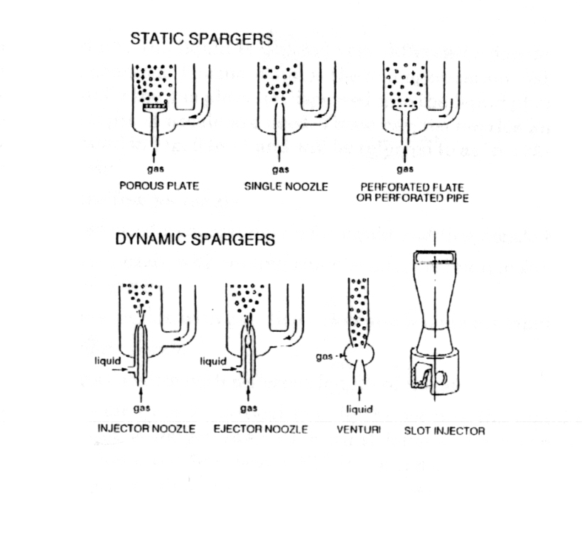
Levegőelosztók (Spargers)
Statikus levegőelosztók
Porózus tányér: drága, nagy nyomásesés, magas üzemeltetési költség, eltömődésre hajlamos
Perforált tányér/cső: alacsony beruházási és üzemi költség
Egyszerű fúvóka

Slide 20
Levegőelosztók (Spargers)
Dinamikus levegőelosztók
Többletenergia-bevitel is történik (folyadék energiája)
Elsősorban a folyadék kinetikus energiája határozza meg a gázeloszlást és az anyagátadást
Az előző egyenlethez hozzájön:
Nagy gázsebességeknél, jet hurokreaktorokban
Habzó turbulens buborékmozgás, n = 0,5-0,7
Szövettenyésztésnél, nyírásérzékeny mikrobák használata esetén nem alkalmazható, mert a külső folyadékpumpában nagy a nyíróerő

Slide 21
Levegőelosztók (Spargers)
Dinamikus levegőelosztók

Slide 22
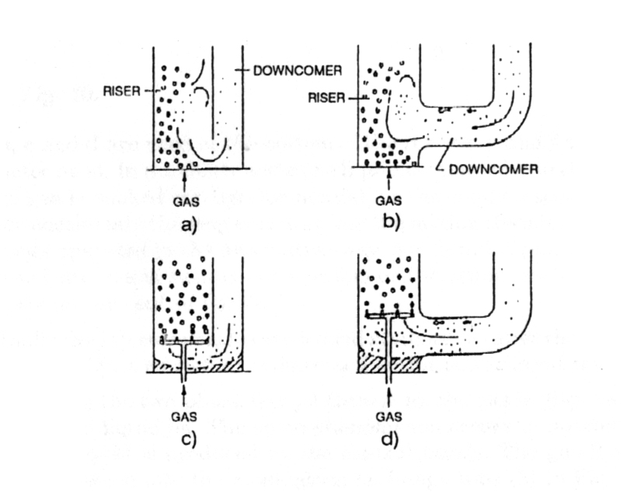
Levegőelosztók (Spargers)
Elhelyezésük és áramlási kép
A felszálló ág alján (a, b)
  Kis méretű reaktoroknál
  Magas air-lift reaktoroknál
A felszálló ágban (c, d)
  A gáz diszperziója tökéletesebb
A leszálló ágban
  Speciális megoldás (pl.: deep air-lift reaktoroknál)
  A gázbevezetőre eső hidrosztatikai nyomás kisebb

Slide 23
Fúvókák
Feladatuk: fázisok diszpergálása és homogenizálása. A gázt a nagy sebességű folyadéksugár diszpergálja.
Típusai
  Egyszerű kétfázisú fúvóka (a)
    Elhelyezése a reaktor fenekén történik
  Kétfázisú fúvóka momentumkiegyenlítő csővel (b)
    Hagyományos üzemmód: a reaktor alján
  Kétfázisú fúvóka keverőkamrával (c)
  Radiális áramlású fúvóka (d)
  Vertikális áramlású fúvóka (e)
  Merülősugaras fúvóka (f)

Slide 24
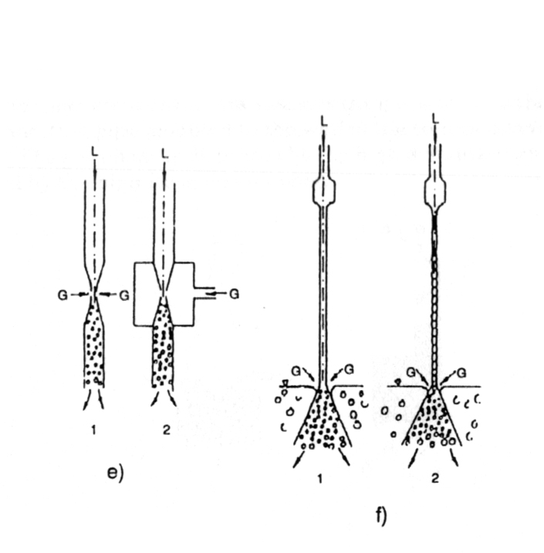
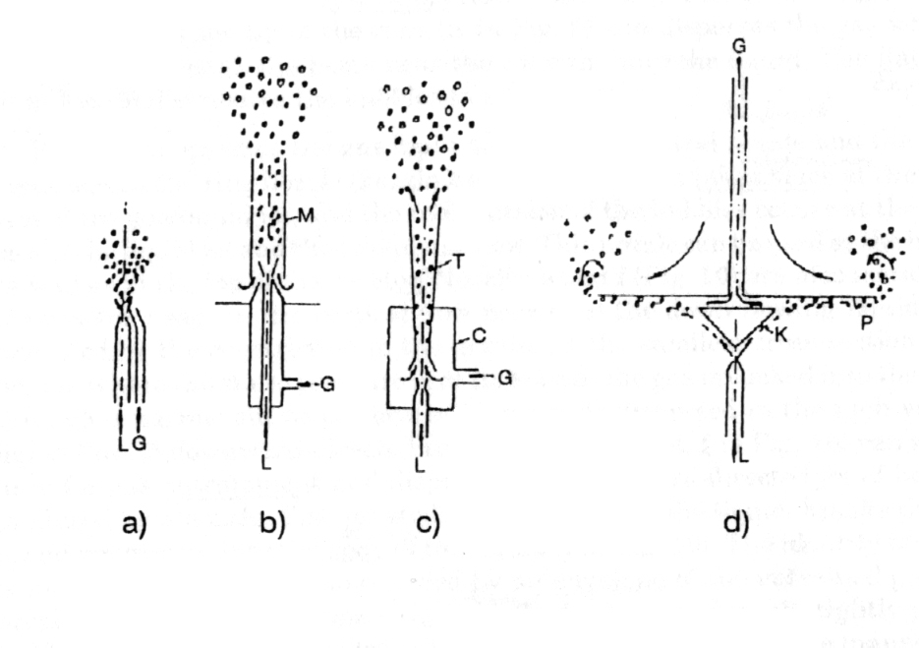
Fúvókák

Slide 25
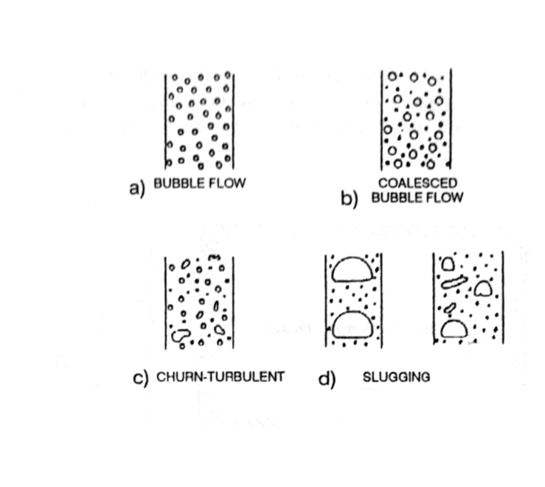
Áramlás
Az áramlási kép kialakulása a reaktor geometriájától, a fermentlé tulajdonságaitól és a gáz áramlási sebességétől függ.
Különböző áramlási tartományok alakulhatnak ki
  Zavartalan/akadálytalan buborékáramlás (a)
  Átmeneti tartomány (b)
  Kavargó turbulens áramlás (c)
  Lökésszerű áramlás (d)

Slide 26
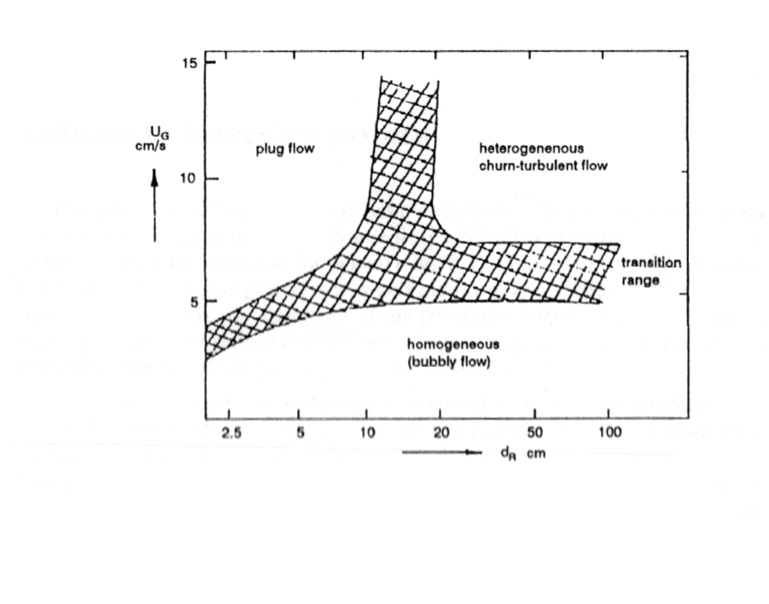
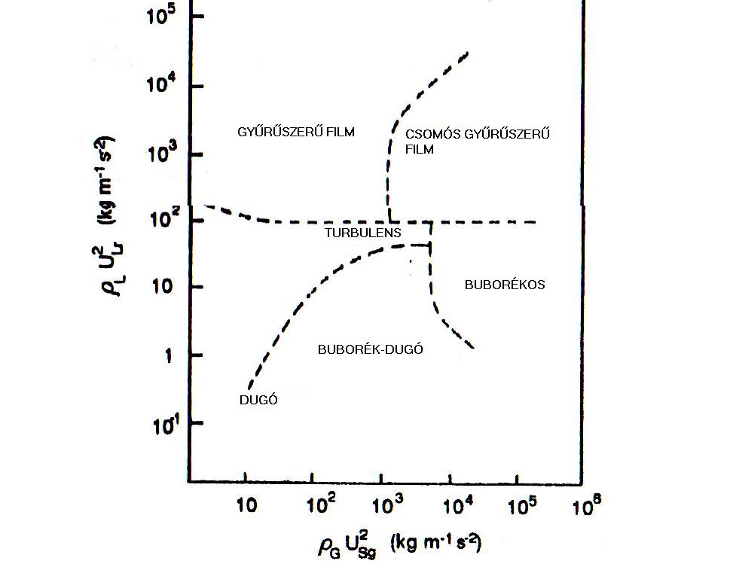
Áramlás
Az áramlási térképek alapján beazonosítható, hogy a reaktor milyen tartományban üzemel.

Slide 27
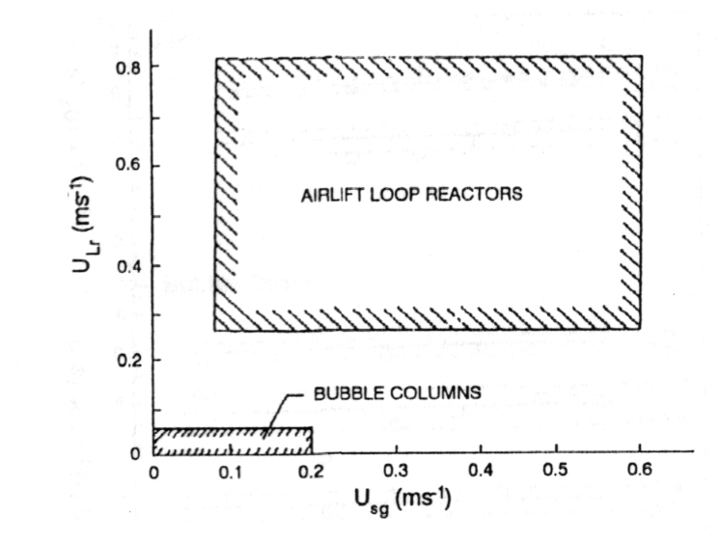
Áramlás
Az air-lift reaktorok és a buborékkolonnák hidrodinamikai viselkedése nagyon eltérő.
  Buborékkolonnáknál a folyadékáramlás független a gáz áramlásától, az air-lift reaktoroknál nem (nagyobb gázsebesség → nagyobb sűrűségkülönbség → nagyobb hajtóerő)
  Buborékkolonnáknál nagy lineáris folyadéksebességek nem érhetők el külső recirkuláció nélkül
  Air-lift reaktoroknál lökésszerű áramlás magasabb sebességeknél következik be.

Slide 28
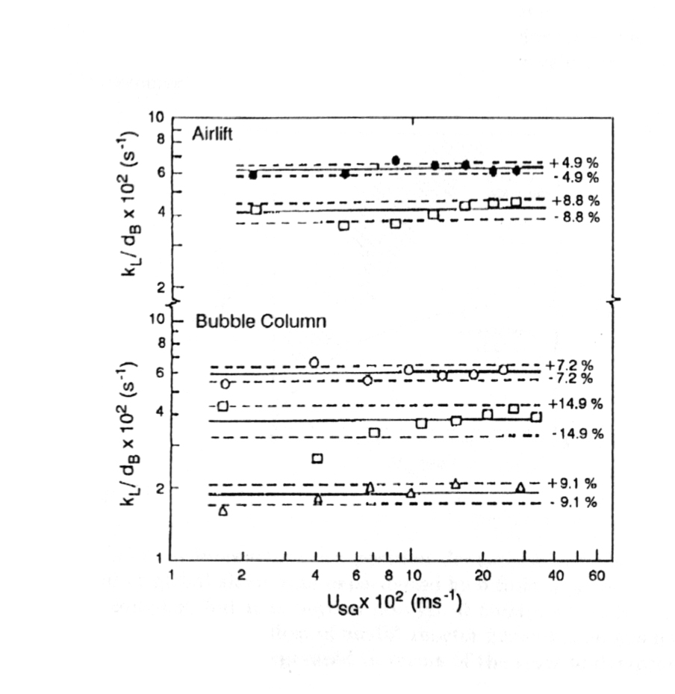
Anyagátadás és hold-up

Slide 29
Anyagátadás és hold-up
A K_{L}/d_{b} arány állandó
  Adott térfogatra
  Adott áramlási tartományon belül
  Alkalmazott készülék típusától függetlenül
  Széles gázsebesség-tartományban
K_{L} értékét jelentősen befolyásolja a szárazanyagtartalom:
A felszálló és leszálló ágban a gáz hold-upban különbség van
Külső cirkulációnál
Belső cirkulációnál

Slide 30
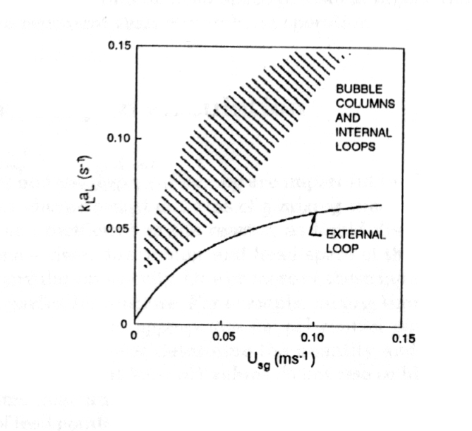
Anyagátadás és hold-up

Slide 31
Keveredés és folyadékcirkuláció
Fontos szerepet játszik
A keveredés jellemezhető
  A keveredési idővel
  A folyadékdiszperziós koefficienssel
    Teljes reaktorra
    Reaktor egyes régióira
  A folyadékcirkuláció sebességével
Az első két tényező a pH szabályozásban fontos. A folyadékcirkuláció sebessége a nyírást és anyagátadást befolyásolja.
α függ a reaktor geometriájától és a folyadék tulajdonságaitól
β függ a reaktor geometriájájtól és a áramlási tartománytól

Slide 32
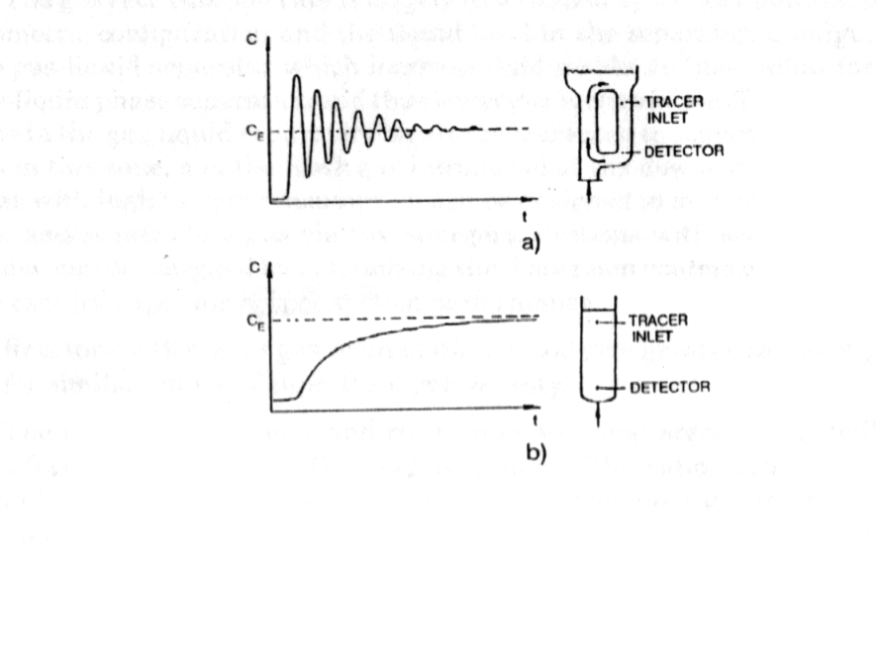
Keveredés és folyadékcirkuláció
Keveredés jelenségének tanulmányozása
  Egységugrászavarás (betáplált anyag + nyomjelző)

Slide 33
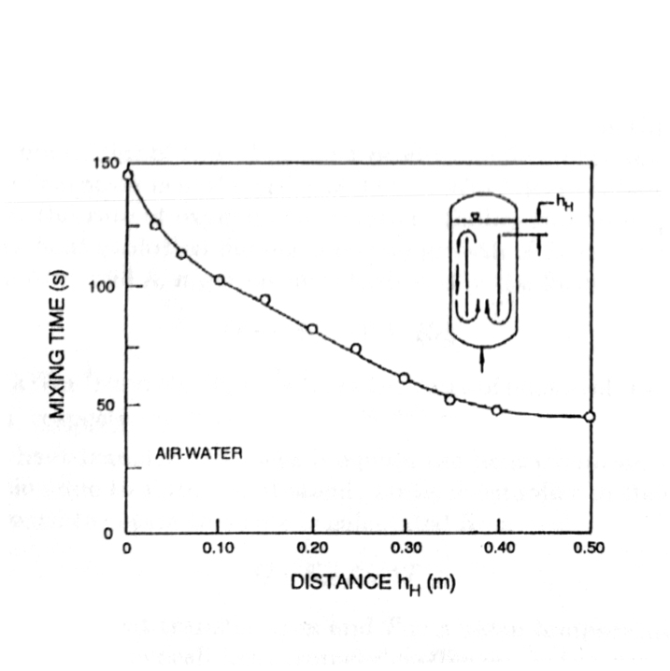
Keveredés és folyadékcirkuláció
A keveredés a reaktor régióiban különböző mértékű
  Külső cirkulációnál a felső régió a legjobban kevert, leszálló ág kevésbé kevert
  Belső cirkulációnál
    h_{H}<0,5 m h_{H} növelésével a teljes reaktorra nézve javul a keveredés
    h_{H}=0,5 m optimális
    h_{H}>0,5 m a felső régióban a keveredés jó, a felszálló és leszálló ágban jelentősen romlik
  Belső elemek szerepe
    Tartózkodási idő nő
    Anyagátadás, hold-up, keveredés fokozódik
    Teljesítmény javul
    Függőleges tagolásukkal a kevedés javítható

Slide 34
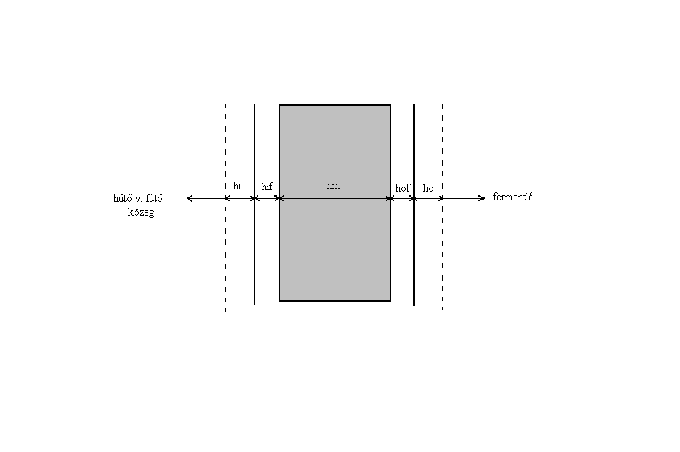
Hőtranszport
Olyan fermentációknál érdemes figyelni, mely nagymértékben használ fel redukált szénforrásokat (metanol), ami során nagy mennyiségű hő keletkezik.
A hőfejlődés erősen függ az O₂ fogyasztás mértékétől:
A hőátadás:

Slide 35
Köszönjük szépen a figyelmet!

Slide 36
Kérdések
Hurokreaktorok osztályozása
Hurokreaktorok előnyei a keverős reaktorokkal szemben
Air-lift reaktorok definíciója és működése
Levegőelosztók típusai, tulajdonságai és elhelyezése
Fúvókák feladata
Lehetséges áramlási képek
Mivel jellemezhető a keveredés?
Mikor érdemes különösen figyelni a hőtranszportra?

